Slide 1
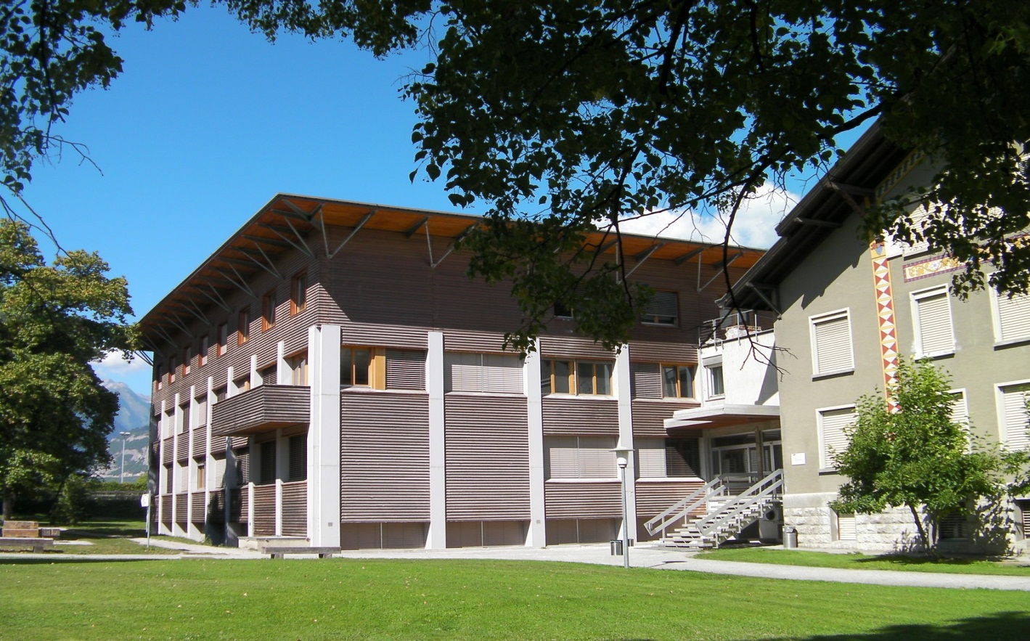
Bienvenue à l'EPASC
Formateurs en entreprise ASSC 22 septembre 2023- 14h00

Slide 2
Sommaire
Rentrée EPASC 2023 – 2024
Effectifs
Informations générales
Admissions 2024
Divers

Slide 3
Rentrée 2023 -2024
89
NB: les étudiants des classes d’accueil et d’intégration (SCAI-PAI) – 120 en 2023 – sont comptés dans l’effectif des apprentis. Les effectifs totaux de la section service communautaire s’élèvent à 872 personnes dont 141 dans les classes AMAD.

Slide 4
Rentrée 2023 - 2024

Slide 5
Rentrée 2023 - 2024

Slide 6
Rentrée 2023 - 2024

Slide 7
Rentrée 2023 - 2024

Slide 8
Informations ASSC 1 2023 - 2024
4 classes ASSC duale 1 : 74 apprenti-e-s
Cours lundi et mardi = classes ASSC 1A et 1B
Cours mercredi et jeudi = classes ASSC 1C et 1D
EMS et institution : 56
Hôpital : 7
Centre médico-éducatif : 5
Clinique : 4
Sans patron : 2
1 classe ASSC (duale-mixte) : 19 apprenti-e-s

Slide 9
Informations ASSC 2 2023 - 2024
4 classes ASSC duale 2 : 73 apprenti-e-s
EMS et institution : 44
Hôpital : 15
Centre médico-éducatif : 8
Clinique : 6
Sans patron : 0

Slide 10
Informations ASSC 3 2022 - 2023
3 classes ASSC duale : 60 apprenti-e-s
EMS et institution : 34
Hôpital : 15
CMS : 5
Clinique : 6
L’attribution des classes s’effectue par l’EPASC en fonction du nombre d’apprentis.

Slide 11
Formation raccourcie 2023 - 2024
2 classe FIR ASSC 1 : 50 apprenti-e-s
Cours : lundi – mardi
1 classe FIR ASSC 2 : 22 apprenti-e-s
Cours : mercredi
Contrat de travail + contrat d’apprentissage FIR

Slide 12
Formation aide en soins et accompagnement
2 classes ASA 1 : 27 apprenti-e-s
2 classes ASA 2 : 17 apprenti-e-s
Constat réjouissant de l’augmentation des apprentis AFP
Personnalités motivées et engagées dans la formation
Difficulté d’apprentissage avec les adultes liée à la maîtrise de la langue.

Slide 13
Informations générales…
Carnet de communication et de formation
Informations sur les règlements de formation
Notes insuffisantes transmises par e-mail aux formateurs
Avis d’absence – mesures disciplinaires – Attention aux demandes de congé à ne pas prendre sur les jours de cours
Plus de changement de jours de cours possible….
Site internet : www.epasc.ch
Documents d’informations de l’école
Présentation des formations et des documents de formations continues
Cours d’appuis
Vont débuter prochainement

Slide 14
Enjeux 2023 - 2024
Application de la loi sur la mise à disposition des places de stage et d’apprentissage pour les professions non universitaires de la santé
A entraîné une augmentation des effectifs

Slide 15
Admissions duale mixte 2024
Réunion SFOP, OrTra et monde du travail pour revoir le modèle d’engagement Duale Mixte
Entretiens pour les entrées de 2024 en Duale Mixte le lundi 26 février 2024
Inscription pour les personnes intéressées :
Merci pour votre nécessaire collaboration

Slide 16
QUESTIONS ?

